Slide 1

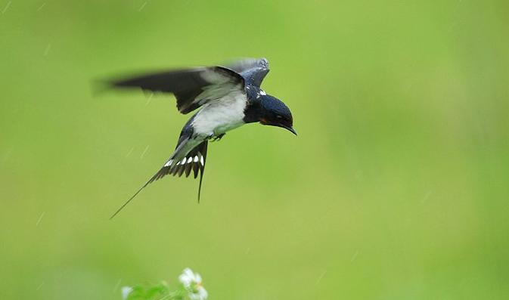
燕 子

Slide 2
吹拂 掠过 荡漾
聚拢 增添 演奏
fú lüè yànɡ
lǒnɡ zēnɡ yǎnzòu

Slide 3
电线杆 一圈一圈 似的
ɡǎn quān shì

Slide 4
乌黑光亮的羽毛
俊俏轻快的翅膀
剪刀似的尾巴
活泼机灵的小燕子
jùnqiào

Slide 5
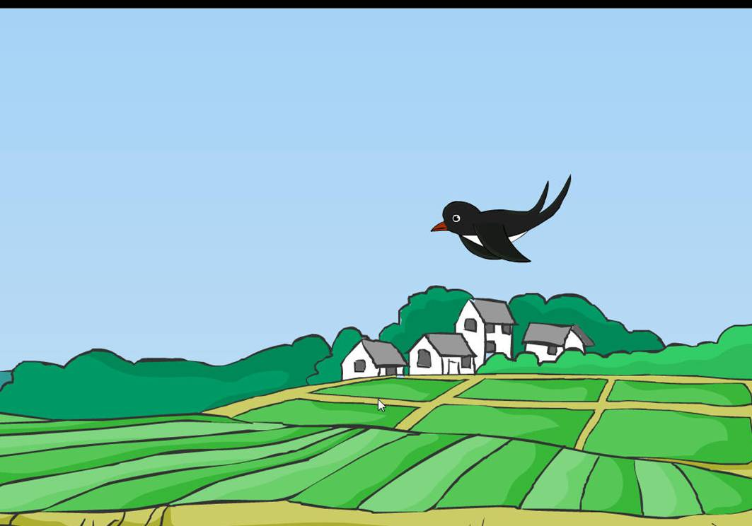
一身乌黑光亮的羽毛，一对俊俏轻快的翅膀，加上剪刀似的尾巴，凑成了活泼机灵的小燕子。

Slide 6

才下过几阵蒙蒙的细雨。微风吹拂着千万条才展开黄绿眉眼的柔柳。青的草绿的叶，各色鲜艳的花，都像赶集似的聚拢来，形成了光彩夺目的春天。小燕子也了从南方赶来了，为春光增添了许多生机。

Slide 7
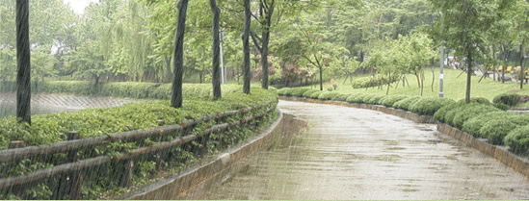
才下过几阵蒙蒙的细雨 。

Slide 8
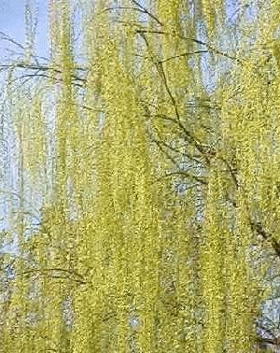
微风吹拂着千万条才展开带黄色的嫩叶的柳丝。

Slide 9
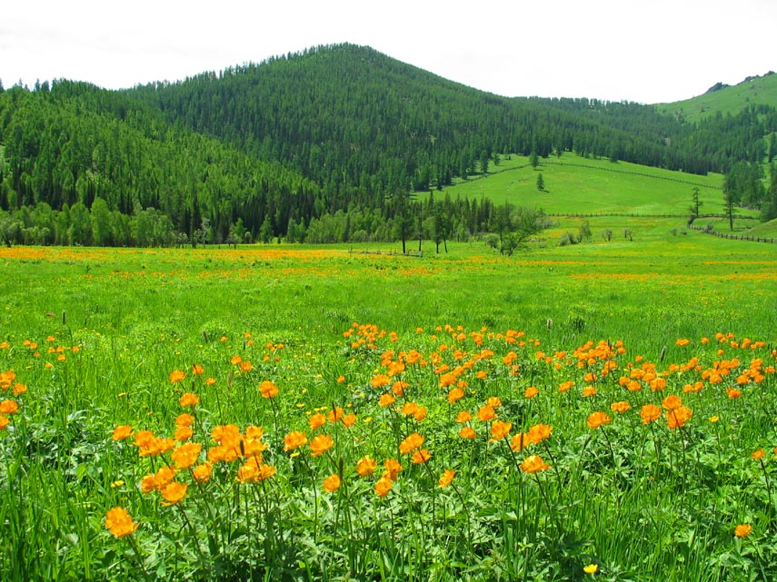
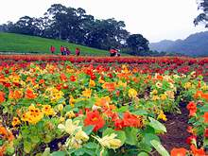
青的草，绿的叶，各色鲜艳的花，都像赶集似的聚拢来，形成了光彩夺目的春天。

Slide 10
小燕子从南方赶来，为春光增添了许多生机。

Slide 11

在微风中，在阳光中，燕子斜着身子在天空中掠过，唧唧地叫着，有的由这边的稻田上，一转眼飞到了那边的柳树下边；有的横掠过湖面，尾尖偶尔沾了一下水面，就看到波纹一圈一圈地荡漾开去。

Slide 12
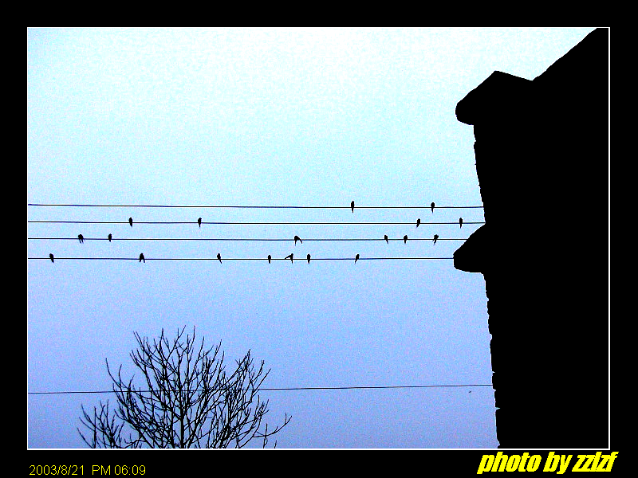
几对燕子飞倦了，落在电线上。蓝蓝的天空，电杆之间连着几痕细线，多么像五线谱啊！停着的燕子成了音符，谱成了一支正待演奏的春天的赞歌。

Slide 13


燕 聚 增 掠 稻
尖 偶 沾 圈 漾
倦 符 演 赞

Slide 14
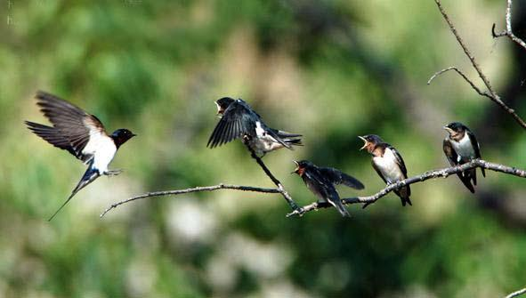
再 见

